Slide 1
Servlet 문서 작성하기
Servlet 특징
Servlet 문서 만들기
Web.xml에 서블릿 맵핑
어노테이션을 이용한 서블릿 맵핑

Slide 2
Servlet 특징
1.동적 웹어플리케이션 컴포넌트
2.Java 확장자를 사용
3.클라이언트의 요청에 동적으,로 작동하고 응답은 HTML으로 응답한다
4.Java threa이용하여 동작을 한다
5.MVC패턴에서 Controller로 이동된다.

Slide 3
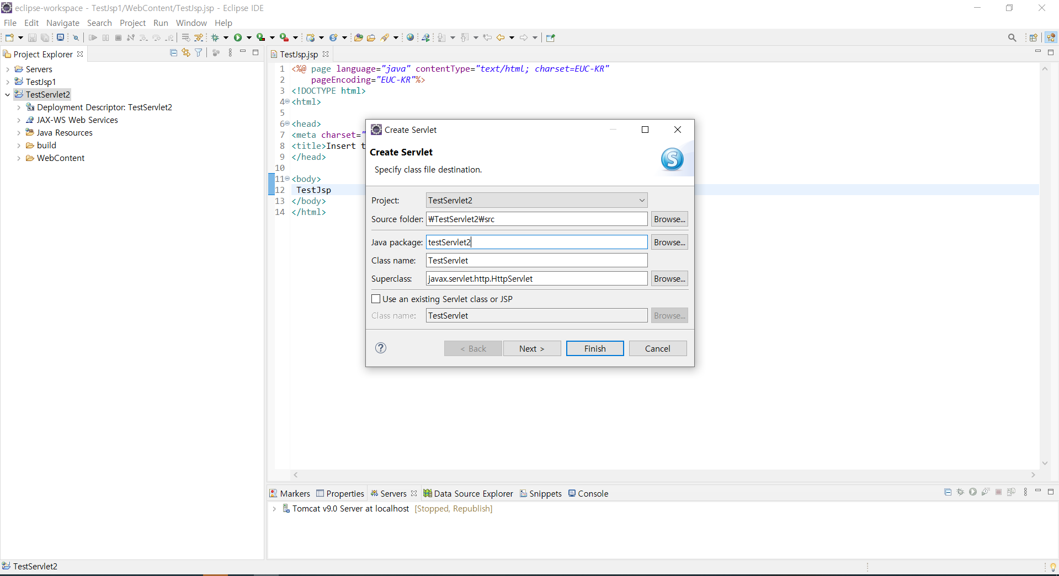
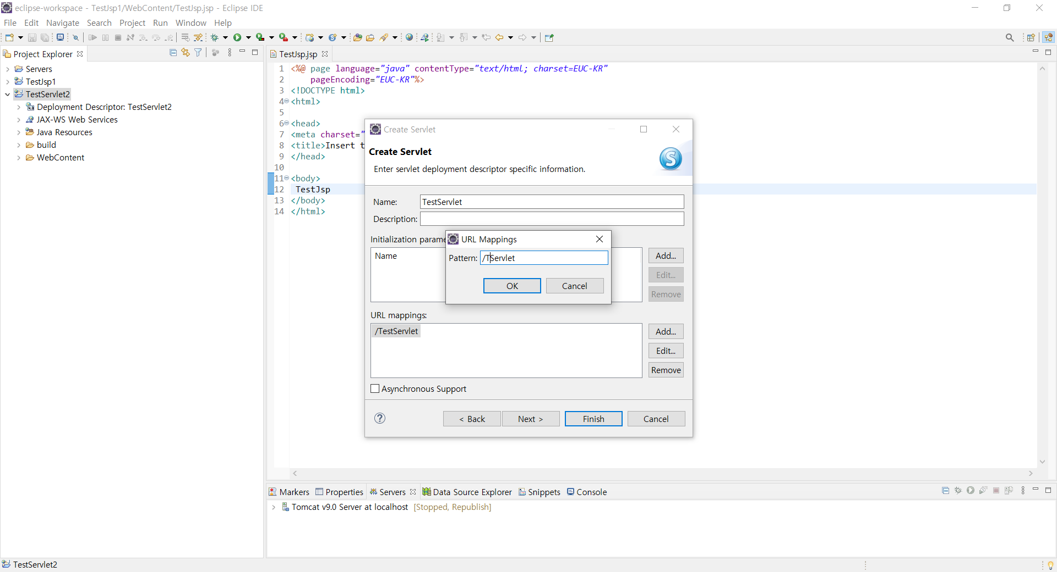
Servlet 문서 만들기
url 맵핑 name을 만들어준다.

Slide 4
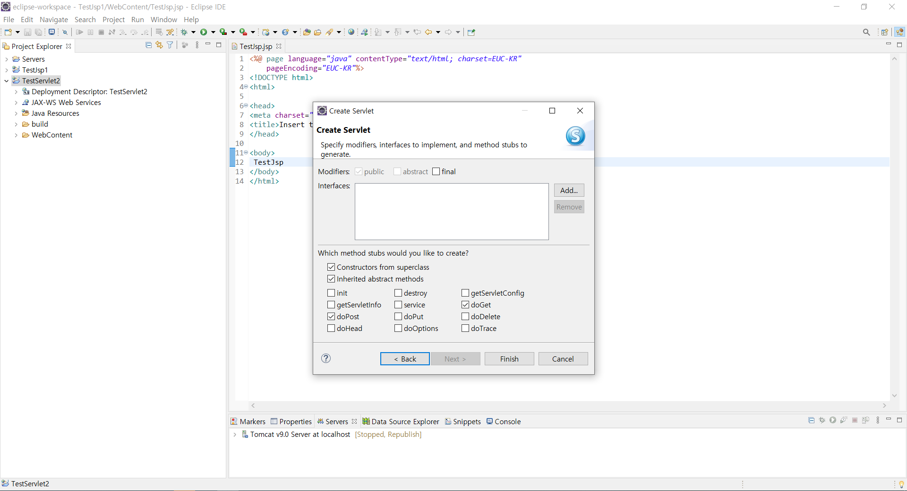
Servlet 문서 만들기
Finish 클릭해준다

Slide 5
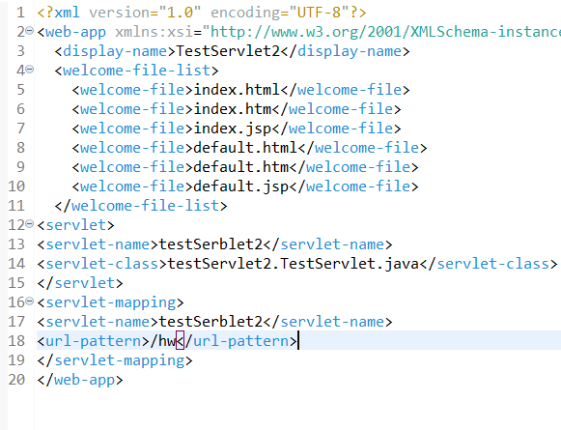
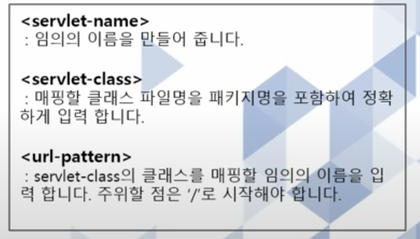
Web.xml에 서블릿 맵핑
만들어 놓은 web.xml 들어가서 이렇게 설정해준다

Slide 6
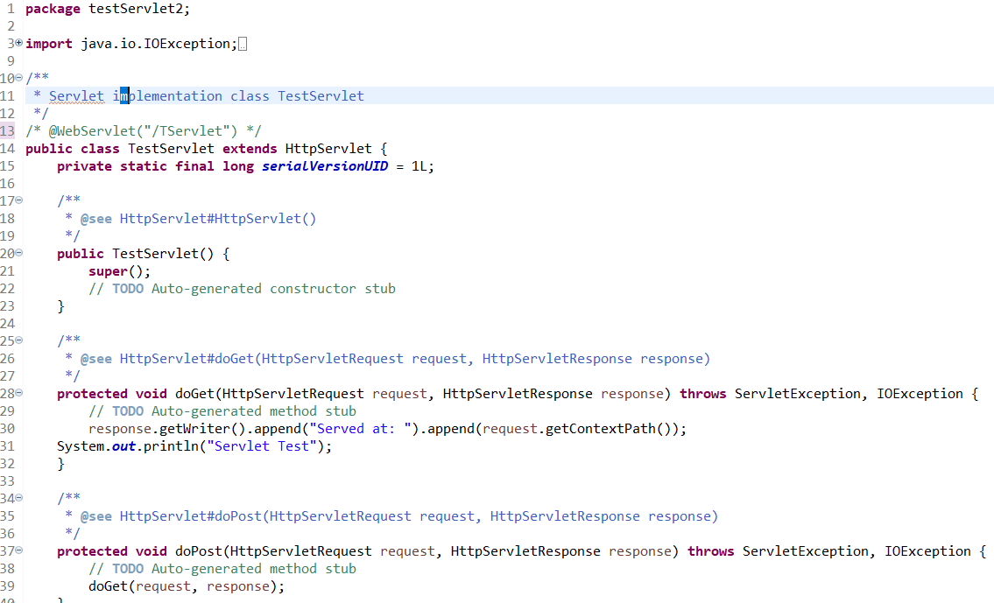
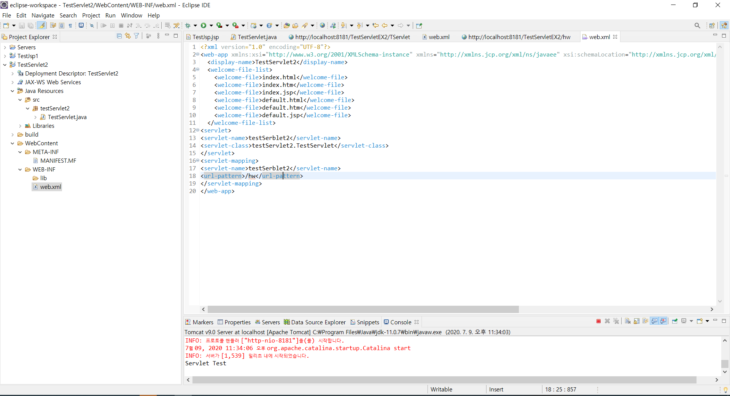
Web.xml에 서블릿 맵핑 1번째 방법
WebServlet 부분을 주석처리해준다
그리고 실행주면 이렇게 web.xml로 맵핑이 된 것을 확인할 수 있다

Slide 7
서블릿 맵핑 하는 이유
맵핑은 보안에 노출 되어 있는 경로를 간단하게 맵핑 하는 것으로 보안을 강화하고 경로를 간결하게 해주는 것이다
기존 경로 http://localhost:8181/TestServletEX2/TestServlet2/servlet/com.javalec……///이라면
URL 맵핑 경로는 http://localhost:8181/TestServletEX2/TServlet

Slide 8
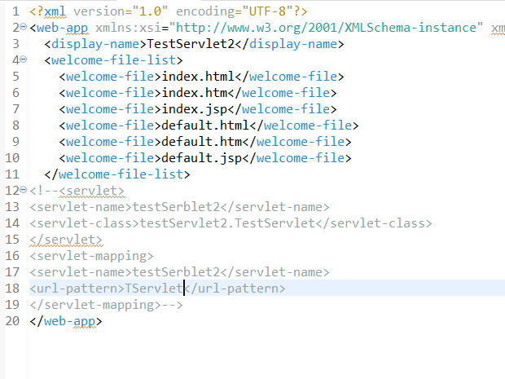
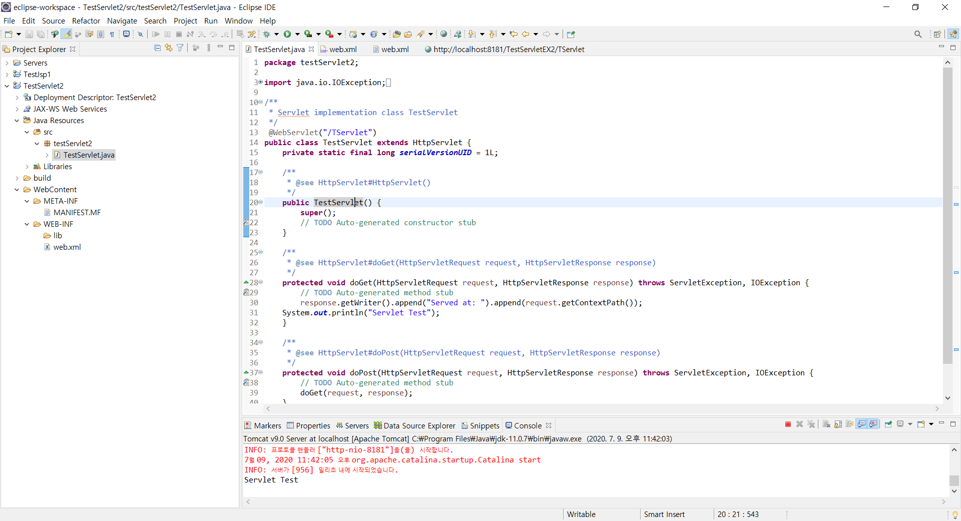
어노테이션을 이용한 서블릿 맵핑 2번째 방법
어노테이션으로 서블릿 맵핑
주석처리

